Slide 1
公民意识与社会未来
增强青少年.法制意识
法律讲堂

Slide 2
为什么要守法？
contents
（关于青少年法治意识提升，不成规矩不成方圆）
目录
                关于法律责任年龄常识
（明确年龄界限，争做良好青年）
对违法行为的自我防范
（要对自己的行为负责，维护自身权益）
                增强法律意识，做法治青年
（增强法治公民意识，践行法律思维）

Slide 3
01
为什么要守法？
（关于青少年法治意识提升，不成规矩不成方圆）

Slide 4

第一章节
公民意识与社会未来——用法解决生活难题
为什么要守法
为了更好的追求自由，自由来自于对规则（规范）的遵守。
在文艺复兴时代，司法女神朱蒂提亚的造像开始出现在欧洲各个城市法院。
女神仍然沿用古罗马的造型，披白袍、戴金冠、右手持天平、左手持长剑、带着眼罩的女神。

Slide 5


第一章节
公民意识与社会未来——用法解决生活难题
常言道“没有规矩不成方圆。”法律就是调整人们行为的“规矩”。懂法也就是懂得规矩，守法则防止我们的行为跑偏。而违法犯罪依照《中华人民共和国型法》和《中华人民共和国治安管理处罚法》将会受到惩罚，不同的违法犯罪将受到不同轻重的惩罚。
警告
罚款
行政拘留
缓刑
有期徒刑
没收财产
无期徒刑
死刑

Slide 6
02
                关于法律责任年龄常识
（明确年龄界限，争做良好青年）

Slide 7
第二章节
公民意识与社会未来——用法解决生活难题
青少年三大法律责任
十四至十六周岁八个特定罪名：
放火
故意杀人
故意伤害致人重伤或者死亡
贩卖毒品
强奸
抢劫
爆炸
投毒

Slide 8

第二章节
公民意识与社会未来——用法解决生活难题
青少年三大法律责任
民事法律责任
经济赔偿
刑事法律责任
罚金刑、自由刑、死刑
行政法律责任
拘留、罚金、经济赔偿

Slide 9

第二章节
公民意识与社会未来——用法解决生活难题
关于法律责任年龄常识
完全刑事责任年龄
年满16周岁有两方面的法律后果：
第一，在刑事责任方面，年满16周岁的公民应当对其所从事的任何刑事犯罪活动承担刑事责任，只不过应当从轻或者减轻处罚，犯罪时不满18周岁的人不适用死刑。
第二，民事活动方面，年满16周岁并且以其劳动收入为主要生活来源的人，在民法上被视为完全民事行为能力人，享有成年人同等的民事权利，并独立承担民事责任。 年满18周岁则为法律上的成年人了，因此认定为具有完全民事行为能力，需要独立承担法律责任。要注意刑事和民事责任时间上的不同规定，刑事责任是以犯罪时是否年满18周岁为标准，民事责任是以审判时是否年满18周岁为标准。

Slide 10

第二章节
公民意识与社会未来——用法解决生活难题
关于法律责任年龄常识
完全无刑事责任年龄
也就是不满14周岁的自然人，对其实施的任何行为都不负刑事责任。这里再附带提一下民事行为能力的划分（民事行为能力是指民事主体能以自己的行为取得民事权利、承担民事义务的资格），不满10周岁的公民是无民事行为能力人；
10周岁以上的未成年人是限制民事行为能力人，可以进行与他的年龄、智力相适应的民事活动，其他民事活动由他的法定代理人代理，或者征得其法定代理人的同意。通常来说，在法律上通过其从事民事活动金额的大小，与其生活的关联程度等方面，来判断其所从事的民事活动是否有效，如10周岁以上的小学生买文具就具有合法性。

Slide 11

第二章节
公民意识与社会未来——用法解决生活难题
关于法律责任年龄常识
完全刑事责任年龄
年满16周岁有两方面的法律后果：
第一，在刑事责任方面，年满16周岁的公民应当对其所从事的任何刑事犯罪活动承担刑事责任，只不过应当从轻或者减轻处罚，犯罪时不满18周岁的人不适用死刑。
第二，民事活动方面，年满16周岁并且以其劳动收入为主要生活来源的人，在民法上被视为完全民事行为能力人，享有成年人同等的民事权利，并独立承担民事责任。 年满18周岁则为法律上的成年人了，因此认定为具有完全民事行为能力，需要独立承担法律责任。要注意刑事和民事责任时间上的不同规定，刑事责任是以犯罪时是否年满18周岁为标准，民事责任是以审判时是否年满18周岁为标准。

Slide 12
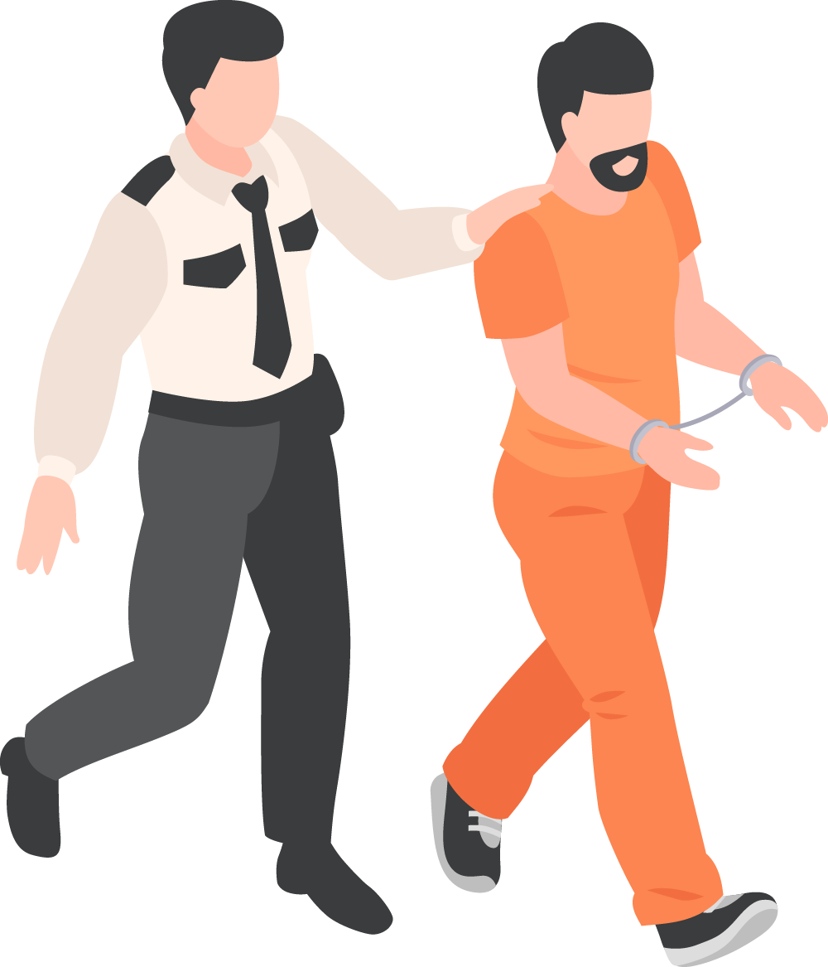
第二章节
公民意识与社会未来——用法解决生活难题
关于法律责任年龄常识
不完全无刑事责任年龄
公民年满14周岁，在民事法律方面没有特别的法律意义，但在行政法和刑法上具有特殊意义。行政法上如《行政处罚法》第25条规定：
“不满14周岁的人有违法行为的，不予行政处罚，责令监护人加以管教；已满14周岁不满18周岁的人有违法行为的，从轻或者减轻行政处罚”。
在刑法方面，已满14周岁不满16周岁属于相对负刑事责任时期，为什么说相对呢？因为14—16周岁的自然人实施了犯罪行为，一般不承担刑事责任，（8大罪大家能猜到吗）但如果其实施了故意杀人、故意伤害致人重伤或者死亡、强奸、抢劫、贩卖毒品、放火、爆炸和投放危险物质（以危险方法危害公共安全的犯罪行为中最常见的三类）这八种严重犯罪行为的，应当依法承担刑事责任。

Slide 13
03
对违法行为的自我防范
（要对自己的行为负责，维护自身权益）

Slide 14

第三章节
公民意识与社会未来——用法解决生活难题
对违法行为的自我防范
（一）遵守法律及社会规范，养成良好习惯
实践证明未成年人一旦养成了种种不良习性后要矫正过来是很不容易的，需要花费更大的力气，“学好三年难，学坏一天易”。
因此，未成年人就应该在日常生活和学习中，从小养良好习惯，自觉抵制违法犯罪行为的引诱。

Slide 15

第三章节
公民意识与社会未来——用法解决生活难题
对违法行为的自我防范
（二）增强辨别是非和自我保护的能力
01
学好知识，丰富社会生活经验，煅炼各种能力，才能对违法犯罪行为有一个清醒的认识，才能分清是非。
未成年人还要加强锻炼身体，增强体魄，这样有助于未成年人在遭到暴力侵害的时候，及时逃脱或者进行正当防卫，不至于受犯罪行为的随意侵害。
01

Slide 16
第三章节
公民意识与社会未来——用法解决生活难题
对违法行为的自我防范
（三）用法律维护自身合法权益
在遭到违法犯罪行为侵害的，切实要记住两点：
第一
第二
同学们要以躲避免受违法犯罪行为侵害，为自己的首要任务。不提倡你们去同违法犯罪分子面对面搏斗，比较明智的做法是遇事不慌，然后设法摆脱或向四周的大人呼救，或拔打“110”报警。
如果自己正在或已经受到非法侵害的就应该采取正确的途径解决，如及时向学校、家庭或者其他监护人报告（求助），由家长、老师或学校出面制止不法侵害，也可以向公安机关和政府主管部门的报告。

Slide 17
04
增强法律意识，做法治青年
（增强法治公民意识，践行法律思维）

Slide 18
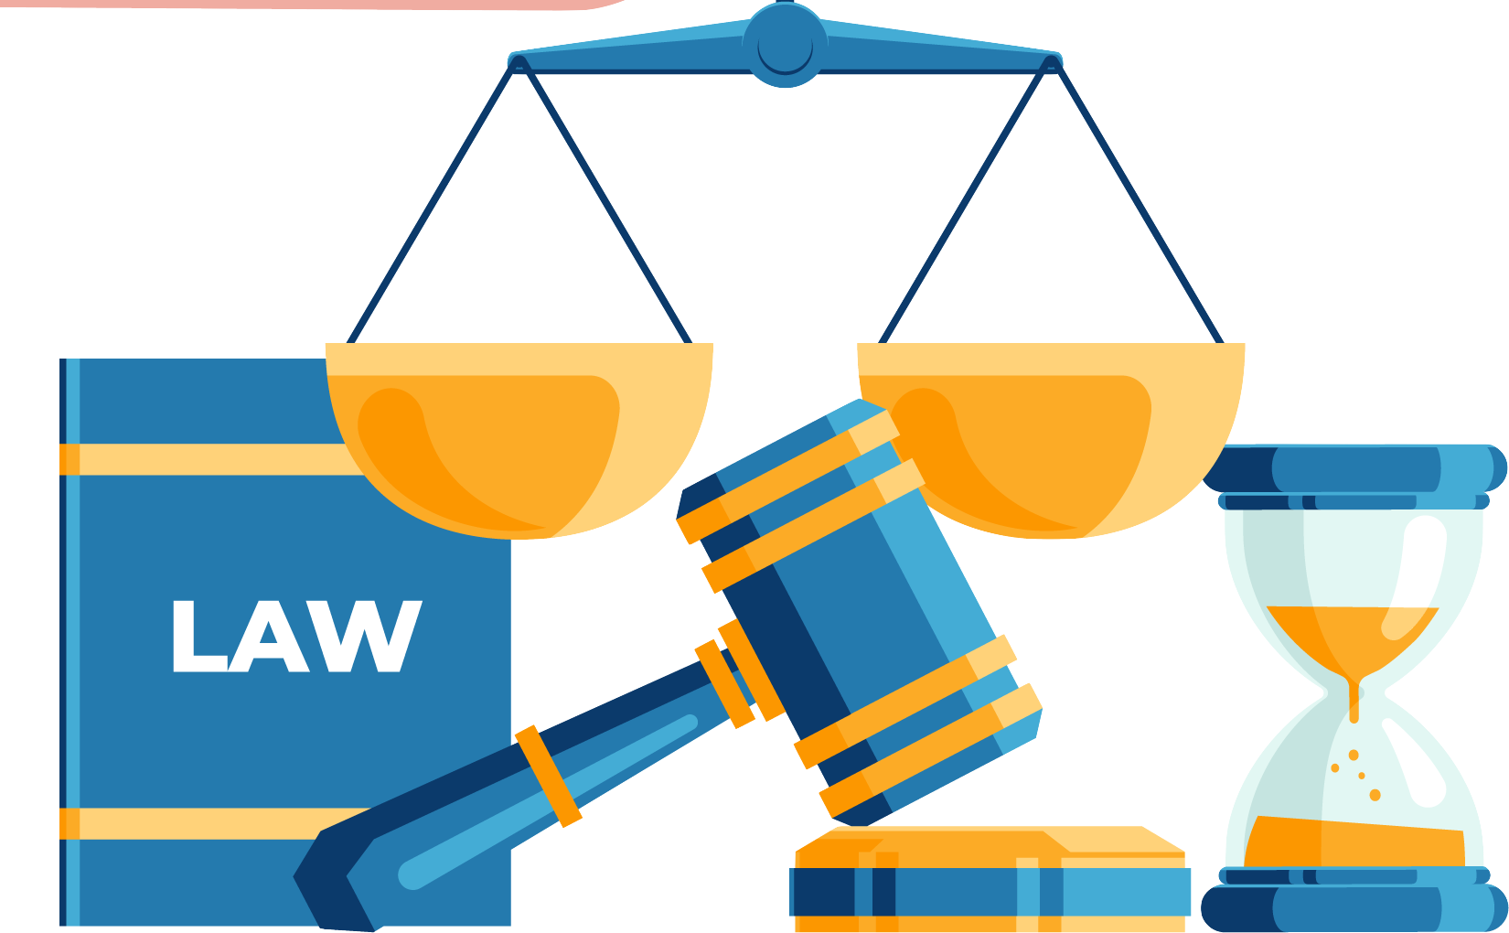
第四章节
公民意识与社会未来——用法解决生活难题
普法收官课程，升华法律认知，培养青少年法治公民意识，践行法律思维
不良行为
违法
犯罪
预防违法犯罪，从改变不良行为做起
旷课，夜不归宿
携带管制如具
沉迷于网络游戏
打架斗殴、辱骂他人
参与赌博或变相赌博
强行向他人索要财务
偷窃、故意毁坏公共财物
传播淫秽的读物或影音影像
进入法律、法规规定的未成年不适宜进入的场所。

Slide 19
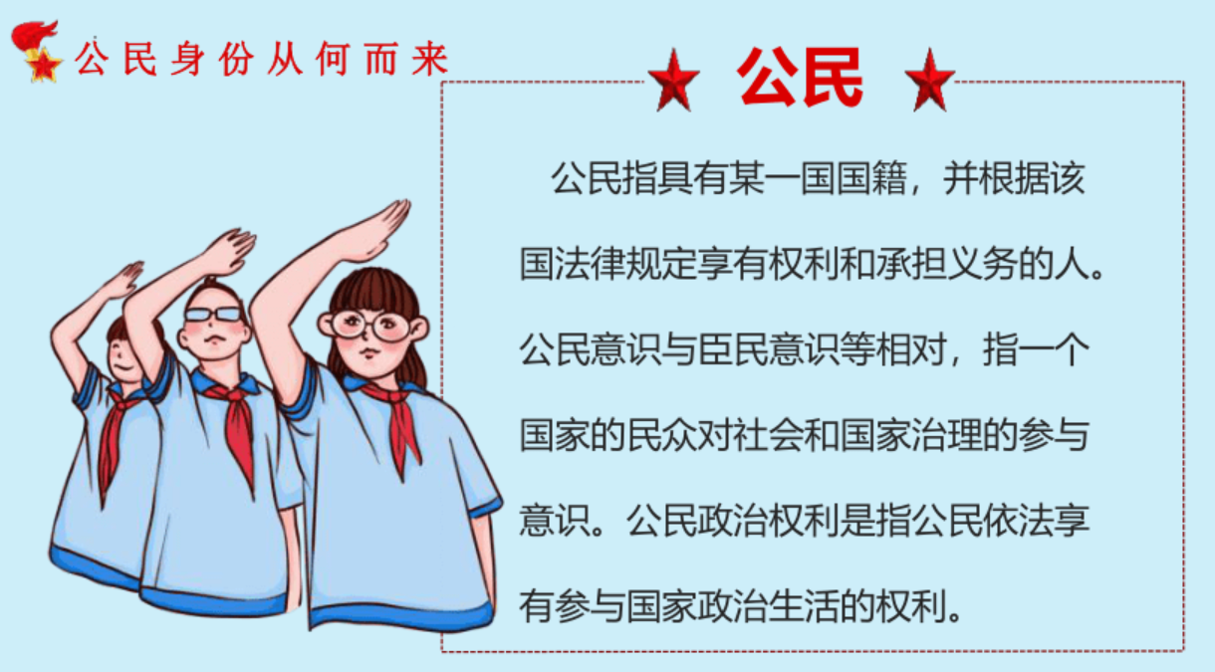

第四章节
公民意识与社会未来——用法解决生活难题
普法收官课程，升华法律认知，培养青少年法治公民意识，践行法律思维
如何做？
1. 树立理性、守法、文明的公民意识；
2. 学会用法律思维、法律方式解决生活实际小困境；
3. 自觉遵守法律，主动维护规则，做守法好公民；
4. 树立正向法治价值观，长大以后坚守法律底线。

Slide 20
感谢观看
增强学生.法制意识
法律课堂

